Slide 1
随堂测验2020/10/20
1.进程之间两种形式的制约关系是？
同步和互斥
2.同步机制应该遵循的规则包括哪四种？
忙则等待 空闲让进 有限等待 让权等待
3.整型信号量和记录型信号的区别是？
记录型信号量的数据结构中新增了一个链表结构，可以实现“让权等待”
4.AND型信号量和记录型信号量的区别是？
AND型信号量需要将进程所需资源一次性全部分配，如果一项不满足，则释放全部资源，而记录型信号量是占用已分配资源，等待未分配资源，容易出现“死锁”。
5.哪一种信号量集的形式和记录型信号量的功能一样，请写出
Swait(S,1,1);

Slide 2
随堂测验2020/10/20
6. wait或signal操作能被中断吗？为什么？
不可以 原语
7. 管程是通过什么机制实现进程互斥的？
硬件机制 单次只允许一个进程进入管程
8. 管程中的cwait操作和信号量的wait操作有什么区别？
cwait 只是将阻塞进程挂起在该条件对应的队列上 不像wait操作进行资源减少计数；
9. 现有四个进程R1、R2、W1、W2，它们共享可以存放一个数的缓冲器B。进程R1每次把来自键盘的一个数存入缓冲器B中，供进程W1输出；进程R2每次从磁盘上读一个数存放到缓冲器B中，供进程W2输出。为防止数据的丢失和重复打印，问怎样用信号量操作来协调这四个进程的并发执行；
Semaphore S=1, S1=0, S2=0
void R1{
while(1)
{ wait (S);
读数放入缓冲B；
signal（S1）；
}
}
void main{
cobegin
R1;R2;W1;W2;
coend
}
void R2{
while(1)
{ wait (S);
读数放入缓冲B；
signal（S2）；
}
}
void W1{
while(1)
{ wait (S1);
从缓冲B取数输出；
signal（S）；
}
}
void W2{
while(1)
{ wait (S2);
从缓冲B取数输出；
signal（S）；
}
}

Slide 3
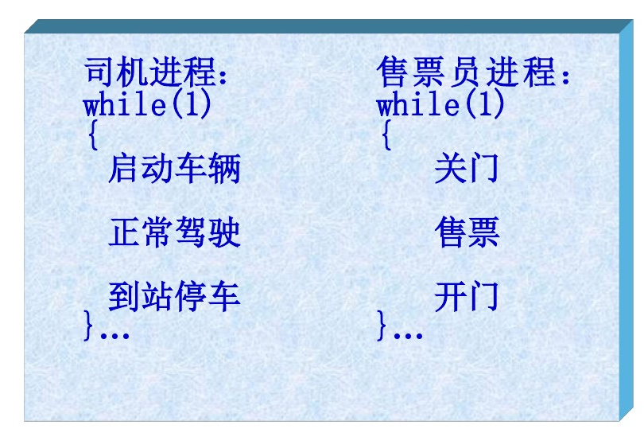
随堂测验2020/10/20
10：为了保证安全行驶，售票员必须关好车门，司机才能启动车辆，等车停稳，售票员才能打开车门，请使用信号量机制解决该问题：
wait(关门)
signal(关门)
wait(停车)
signal(停车)

Slide 4
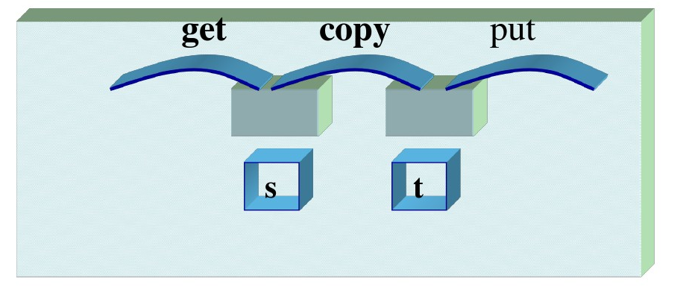
随堂测验2020/10/20
11： 请信号量机制解决缓冲区S和缓冲区t的一致性问题：get将字符放入缓冲区s，copy将字符从s中移到t中，put将字符从t中读出，必须按照顺序读入和读出，且不能漏字。
semaphore sin=0, sout=1, tin=0,tout=1
void get{
while(true){
wait(sout);
放入数;
signal(sin);
}
}
void put{
while(true){
wait(tin);
取出数;
signal(tout);
}
}
void copy{
while(true){
wait(sin);
wait（tout);
从s取数到t;
signal(sout);
signal(tin);
}
}
void main{
cobegin
get;put;copy;
coend
}
12.请写出读者写者问题中的写者优先问题的解决方案(下页)

Slide 5
Semaphore write=1; rc_mutex=1; prior=1; wc_mutex=1; int read_count=0; write_count=0;
Void reader
{
while(1)
{ wait(prior);
wait(rc_mutex);
if (read_count==0)
wait(write);
read_count++;
signal (rc_mutex);
signal(prior);
Read;
wait(rc_mutex);
read_count--;
if (read_count==0)
signal(write);
signal (rc_mutex);
}
}
Void writer
{
while(1)
{ wait(wc_mutex);
if (write_count==0) wait(prior);
write_count++;
signal(wc_mutex);
wait(write);
write;
signal(write);
wait(wc_mutex);
write_count--;
if (write_count==0) signal(prior);
signal(wc_mutex);
}
}
写者优先

